Slide 1


Slide 2

第2章线性表的结构分析与应用
学习目标
了解线性表的逻辑结构。
熟练掌握线性表的顺序存储结构及顺序表的基
本操作实现。
熟练掌握线性表的链式存储结构——单链表以
及单链表上的基本操作实现。
掌握顺序表和单链表的各自特点和适用场合。

Slide 3
2.1线性表的逻辑结构
一、线性表的逻辑定义
线性表是由n（n≥0）个数据元素（结点）a1，a2，…，an组成的有限序列。
a1 a2 a3 a4 a5
a2是a3的直接前趋， a3是a2的直接后继。
a1没有直接前趋， a5没有直接后继。

Slide 4
2.1线性表的逻辑结构
二、线性表的基本运算
1、InitList（L）：表的初始化。
2、ListLength（L）：求表长。
3、GetNode（L，i）：取线性表L中的第i个结点。
4、LocateNode（L，x）：在L中查找值为x 的结点。
5、InsertList（L，x，i）：在表L的第i个位置上插入一个值x。
6、DeleteList（L，i）：删除线性表L的第i个结点 。

Slide 5
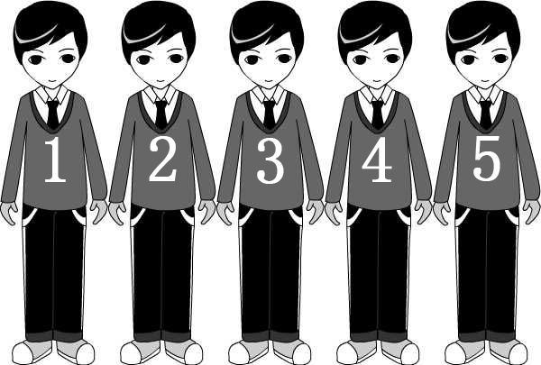
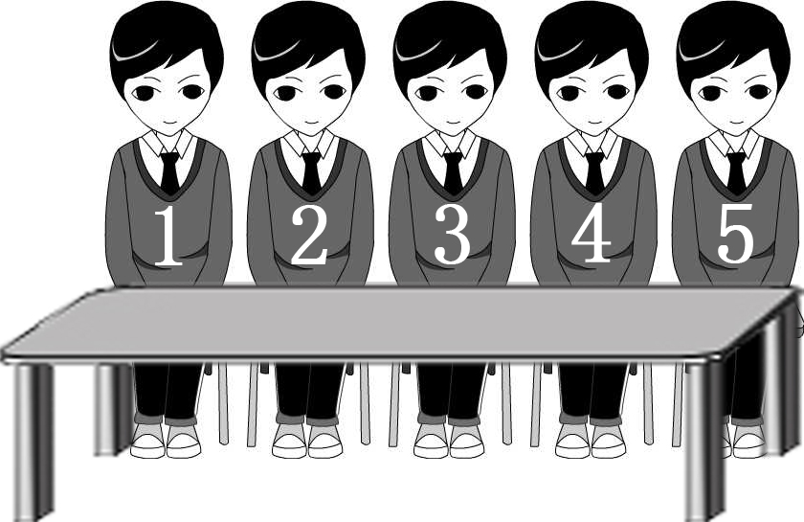
2.2线性表的顺序存储结构
一、顺序表定义及地址计算
1、顺序表的定义：用顺序存储方法存储的线性表。
逻辑上连续的学生
连续的坐在座位上

Slide 6
2.2线性表的顺序存储结构
一、顺序表定义及地址计算
2、顺序表的地址计算
100
112
a₁ | a₂ | a₃ | a₄ | a₅
每个元素占用4个存储单元
a4的地址为100+(3*4)=112
地址计算公式：LOC(a_{i})= LOC(a₁)+(i-1)*c (c为存储单元)
3、顺序表类型定义
typedef struct
{ int data[10]；//向量data用于存放表结点
int length； //当前的表长度
}SeqList； //结构体类型

Slide 7
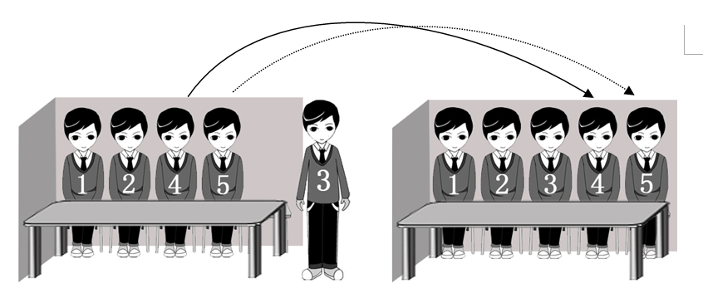
2.2线性表的顺序存储结构
二、顺序表基本运算
1、插入运算
3号学生要坐在4号的座位
举例：X=11插入到下标为1的位置
11
0 1 2 3 4
10
12
13
14

Slide 8
2.2线性表的顺序存储结构
二、顺序表基本运算
插入运算的算法如下：
void InsertList(SeqList *L，DataType x，int i)
{//将新结点 x插入L所指的顺序表的第i个结点ai的位置上
int j;
if (i<1||i>L->length+1) Error(“position error”);//非法位置
if (L->length>=ListSize) Error(“overflow”);//表空间溢出
for(j=L->length-1;j>=i-1;j--)
L->data[j+1]=L->data[j];//结点后移
L->data[i-1]=x; //插入x
L->Length++;//表长加1
}

Slide 9
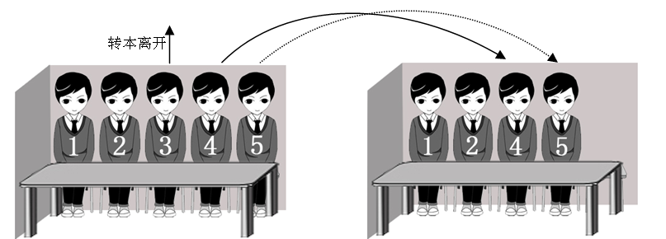
2.2线性表的顺序存储结构
二、顺序表基本运算
2、删除运算
3号学生转本离开
举例：删除下标为1的数据
0 1 2 3 4
14
10
11
12
13

Slide 10
2.2线性表的顺序存储结构
二、顺序表基本运算
删除运算的算法如下：
void DeleteList(SeqList *L,int i)
{//从L所指的顺序表中删除第i个结点ai
int j;
if(i<1||i>L->length)
Error("position error"); //非法位置
for(j=i;j<=L->length-1;j++)
L->data[j-1]=L->data[j]; //结点前移
L->length--; //表长减小
}

Slide 11
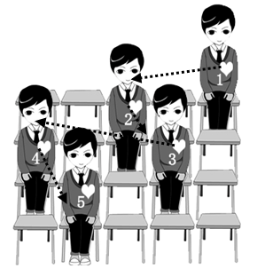
2.3线性表的链式存储结构
一、链表的定义
链表的定义：用链接方式存储的线性表。
同一宿舍的5名同学未必坐在连续的座位上，通过心将每一位宿舍成员连接在一起 。

Slide 12
2.3线性表的链式存储结构
二、单链表
1、单链表结点类型定义
数据域 指针域
data | next
typedef struct node
{
DataType data; //结点的数据域，DataType为数据类型
struct node *next; //结点的指针域
}ListNode;
结点空间开辟： p=( ListNode *)malloc(sizeof(ListNode))

Slide 13
2.3线性表的链式存储结构
二、单链表
2、单链表的建立
采用尾插法建表:该方法是将新结点插到当前链表的表尾
上，为此必须增加一个尾指针r，使其始终指向当前链表的尾结点。
head
s
a1
a2
a3 | ^
r

Slide 14
2.3线性表的链式存储结构
二、单链表
尾插法建立带头结点的单链表算法如下：
LinkList CreatList()
{ char ch;
ListNode *head=(ListNode *)malloc(sizeof(ListNode));//头结点
ListNode *s,*r; //工作指针
r=head; // 尾指针初值也指向头结点
while((ch=getchar())!=′\n′){
s=(ListNode *)malloc(sizeof(ListNode));//生成新结点，第1步
s->data=ch; //将读入的数据放入新结点的数据域中，第2步
r->next=s; //第3步
r=s; //第4步
}
r->next=NULL;//终端结点的指针域置空
return head;}

Slide 15
2.3线性表的链式存储结构
二、单链表
3、插入运算
插入运算是将值为x的新结点插入到表的第i个结点的位置上，即插入到a_{i-1}与a_{i}之间。
head
p
a1
…
a_{i-1}
a_{i} | ^
x
s

Slide 16
2.3线性表的链式存储结构
二、单链表
插入运算的算法如下：
//在带头结点的单链表head中查找第i个结点
ListNode* GetNode(ListNode *head,int i)
{ int j;
ListNode *p;
p=head;j=0; //从头结点开始扫描
while(p->next&&j<i){ //顺指针向后扫描p=p->next;
j++;
}
if(i==j)
return p; //找到了第i个结点
else return NULL;//当i<0或i>n时，找不到第i个结点
}

Slide 17
2.3线性表的链式存储结构
二、单链表
插入运算的算法如下：
//将值为x的新结点插入到带头结点的单链表的第i个结点的位置上
void InsertList(ListNode *head,DataType x,int i)
{ ListNode *p,*s;
p=GetNode(head,i-1); //寻找第i-1个结点
if (p==NULL) //i<1或i>n+1时插入位置i有错
Error("position error");
s=(ListNode *)malloc(sizeof(ListNode)); //第1步
s->data=x; //第2步
s->next=p->next; //第3步
p->next=s; //第4步
}

Slide 18
2.3线性表的链式存储结构
二、单链表
4、删除运算
删除运算是将表的第i个结点删去。通过执行free(r)释放a_{i}位置结点的空间，节省内存空间。
head
p
a1
…
a_{i-1}
a_{i}
x | ^
r

Slide 19
2.3线性表的链式存储结构
二、单链表
删除运算的算法如下：
//在带头结点的单链表head中查找第i个结点
void DeleteList(ListNode *head,int i)
{ //删除带头结点的单链表head上的第i个结点
ListNode *p,*r;
p=GetNode(head,i-1); //找到第i-1个结点, 第1步
if (p==NULL||p->next==NULL) //i<1或i>n时，删除位置错
Error("position error"); //退出程序运行
r=p->next; //使r指向被删除的结点a i , 第2步
p->next=r->next; //将a i从链上跨过 ,第3步
free(r); //释放结点a i 的空间, 第4步
}

Slide 20
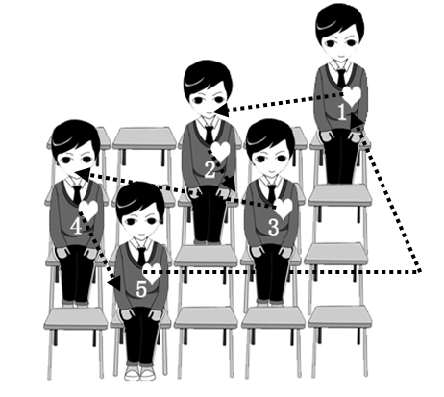
2.3线性表的链式存储结构
三、循环链表
1、循环链表的定义：循环链表是一种首尾相接的链表 。
同一宿舍的5名同学未必坐在连续的座位上，通过心将
5位同学首尾连接。

Slide 21

2.3线性表的链式存储结构
三、循环链表
2、循环链表示意图如下：

Slide 22
2.4顺序表和链表的比较
一、基于空间考虑
存储密度是指结点数据本身所占的存储量和整个结点结构所占的存储总量之比，即存储密度=（结点数据本身所占的存储量）/（整个结点结构所占的存储总量）
顺序表的存储密度为1，而链表的存储密度小于1。由此可知，
当线性表的长度变化不大，易于事先确定其大小时，为了节约
存储空间，宜采用顺序表作为存储结构。

Slide 23
2.4顺序表和链表的比较
二、基于时间的考虑
顺序表是一种随机存取结构，对表中任一结点都可在O(1)时间内直接地存取，而链表中的结点，需从头指针起顺着链扫描才能取得。因此，若线性表的操作主要是进行查找，很少做插入和删除操作时，采用顺序表做存储结构为宜。在链表中的任何位置上进行插入和删除，都只需要修改指针，而在顺序表中进行插入和删除，需要移动大量结点，花费更多时间，因此，对于频繁进行插入和删除的线性表，宜采用链表做存储结构。

